Slide 1
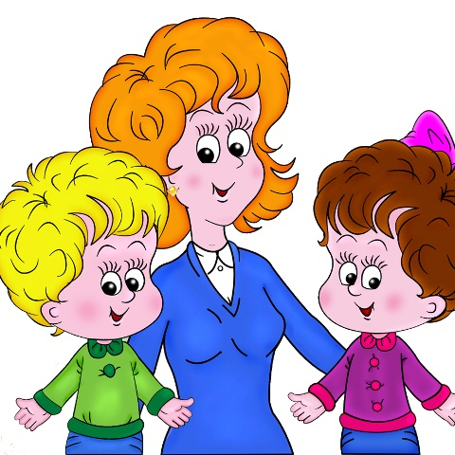
Затруднения в работе с детьми в ДОУ

Slide 2
Профессия воспитателя детского сада совсем не такая непростая, как может показаться на первый взгляд. Безусловно, специалист по работе с детьми должен, в первую очередь, их любить и понимать, быть тактичным, терпеливым и ответственным. Но, помимо этого ему требуется овладеть множеством необходимых навыков, которые помогут справиться с возникающими проблемами и трудностями в работе. Далеко не всякий человек может найти нужный подход к детям, найти общий язык с их родителями. Чтобы подобрать ключик к личности каждого ребенка, стать для него авторитетом, деликатно подсказать родителям суть проблемы с их чадом – нужно иметь такт, здоровую, крепкую психику и нервы.

Slide 3
Трудности в общении с родителями Некоторые родители, не воспринимают всерьез м педагога, не прислушиваются к его советам и часто высказывают претензии. Давайте рассмотрим и узнаем, как на них реагировать: Никогда не обижайтесь, не пасуйте перед родителями. Не допускайте фривольности или агрессии в общении сними – держите дистанцию. Знайте, что вы специалист, а поэтому сами знаете, как и что нужно делать. Выслушав очередной выпад мамы или папы, не вступайте в споры, а просто продолжайте работать. Безупречно выполняемые профессиональные обязанности, ребенок, с удовольствием посещающий детский сад – лучшее решение проблемы. Вообще, взаимодействие с родителями является одной из главных составляющих воспитательного процесса в ДОУ, развития личности малыша. Поэтому педагог должен стремиться к взаимопониманию, единомыслию с мамами и папами. Для этого существуют разные формы работы (индивидуальные и групповые беседы, методички, уголки с полезной информацией, совместные походы, утренники, любительские спектакли, концерты и т.д). Родители должны стать полноправными участниками всего педагогического процесса. А также многим из них нужно понять, что педагог детского сада - это только помощник в воспитании вашего чада и перекладывать на него всю ответственность за малыша нельзя.

Slide 4
Затруднения, связанные с воспитанниками Однако затруднения в общении с родителями только половина возникающих проблем при работе с детьми в ДОУ. Ежедневно воспитатели сталкиваются с индивидуальными особенностями отдельно взятого ребенка, противоречиями в его развитии. Остановимся коротко на наиболее распространенных, типичных проблемах: Недостаточно развитые способности, психологические особенности ребенка Ребенок может отставать от своих сверстников: плохо рисует, не владеет простыми количественными представлениями, он неусидчив, рассеян, неряшлив и т.п. Такой ребенок требует повышенного внимания и индивидуального подхода. Тут педагогу очень пригодится помощь методиста-психолога ДОУ, который разработает индивидуальную программу обучения малыша для воспитателя и его родителей.

Slide 5
Поведение, не соответствующее общепринятым нормам и правилам Дети нередко совершают поступки, которые не приветствуются в обществе. Например ребенок присвоил себе чужую вещь, лжет, проявляет агрессию, мешает другим детям заниматься, играть или отдыхать, а может быть проявляет невоспитанность: не здоровается, не прощается и т.п. Все это свидетельствует о недостатке, либо полном отсутствии формирования морального, нравственного сознания малыша, либо о его нервно-психических особенностях. Затруднения в работе с такими детьми могут быть разрешены только при объединении общих усилий воспитателя и родителей. Требуется проявлять терпимость, такт в отношении с ребенком. Не нужно ругать малыша. Следует постепенно, ежедневно объяснять правила поведения, помогать ребенку адаптироваться к условиям ДОУ, помочь ему строить коммуникации с другими детьми и взрослыми. Отношение ребенка к воспитателю В детском саду очень часто возникает проблема ревности воспитанников к воспитателю. Например, ребенок старается отобрать на себя все внимание, не отходит от педагога, просится на руки и т.д. Это обычно происходит от того, что малыш считает воспитателя своим надежным защитником. Это нормально. Другое дело, что педагог должен соответствовать этой роли для всех своих воспитанников, а не только одного или нескольких. Тут нужно постараться заработать уважение и авторитет у всей группы. Это непросто, но совершенно необходимо.

Slide 6
Чтобы избежать проблем при работе с детьми в ДОУ, примите несколько добрых советов: - Все свое внимание отдавайте воспитанникам. Прислушивайтесь к их желаниям, потребностям, но не потакайте им всем без разбору. - Старайтесь всегда иметь хорошее настроение, улыбайтесь, но будьте искренни. Дети очень чутко улавливают фальшь. - Никогда не выносите «сор из избы». Сплетни, склоки в коллективе не должны вас касаться. Ваша работа - конструктивное сотрудничество с другими коллегами, взаимодействие с родителями, забота о воспитанниках. Никогда ни с кем не обсуждайте детей или их родителей, не вешайте ярлыки, не давайте негативных оценок. - Чаще хвалите воспитанников. Каждого малыша всегда найдется за что похвалить. Особенно полезно это делать в присутствии других детей, взрослых людей. Ну, а если нужно поругать или наказать, делайте это наедине. Если вы искренне любите своих воспитанников, вы справитесь с любой возникшей проблемой. Ничего не бойтесь, будьте уверены в себе, благожелательны, внимательны, взаимодействуйте с другими сотрудниками, советуйтесь с родителями. Тогда трудности будут решаться легко, а вы будете ходить на работу с удовольствием.

Slide 7
Если случаи агрессивности не единичны, то стоит поискать причину такого поведения. Иногда способом агрессии малыш пытается сообщить, что ему не хватает любви, нежных прикосновений. Дети обижаются, и не так редко обиду на родителей и воспитателей они вымещают на других детей.
· При любом случае проявления агрессивности стоит сказать, что такой стиль поведения не приветствуется вами. На личном примере показывайте ребенку, как можно мирно договориться и пойти на уступки.
· Создавайте ситуации, когда можете вместе с малышом «выпустить пар», отпустить гнев и недовольство: покричать, потопать ножками, пробежаться с криком, постучать …
· При частых случаях детской агрессии стоит применить более жесткие меры, чем разъяснение: временно изолировать ребенка от игры или чего-нибудь приятного обязательно разъясняя происшедшее.
· При попытках драки старайтесь мгновенно его останавливать. Не давайте негативным эмоциям разгораться. Лучше всего переключить ребенка на другую деятельность.
· Никогда не следует поощрять ребенка за проявленную агрессивность.
· Не забывайте подмечать моменты, когда сыну удалось договориться и не прибегнуть к защите при помощи кулаков. Чем больше таких случаев вы будете замечать у малыша, хвалить его за это, тем быстрее закрепится новое дружелюбно поведение.

